Slide 1
Aula 2
Evolução histórica dos sistemas elétricos de potência
Características da Geração, Transmissão e Distribuição tradicional
Smart Grids (redes inteligentes)

Slide 2
Evolução histórica
SEEs têm em torno de 130 anos.
Inicialmente não se sabia ainda qual a melhor maneira de transmitir a energia de uma queda d’água para um centro distante (tubulação de ar comprimido, óleo).
No caso da transmissão de energia elétrica não se sabia se seria melhor utilizar corrente contínua (CC) ou corrente alternada (CA).
No caso de CA, não se sabia com que frequência nem com que número de fases.
Corrente alternada era gerada por máquinas chamadas alternadores. Corrente contínua era gerada por máquinas chamadas dínamos.
Corrente contínua parecia apresentar algumas vantagens sobre corrente alternada. Baterias podiam ser usadas como backup em situações de emergência quando os dínamos falhavam, ou ainda suprir potência durante períodos de demanda baixa.
Além disso, dínamos podiam operar em paralelo para atender a demanda crescente. Naquela época, o uso de alternadores em paralelo era considerado muito difícil devido a problemas de sincronização.

Slide 3
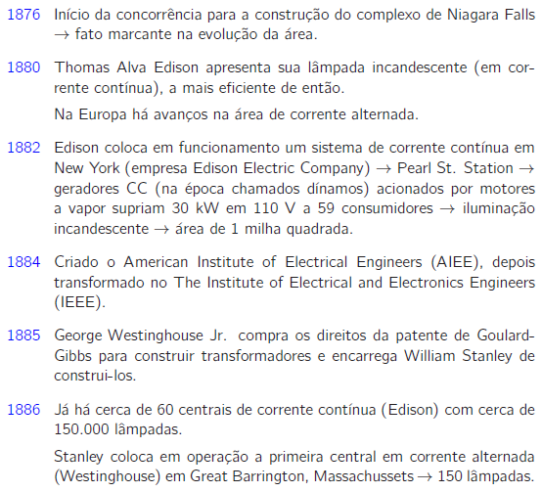
Evolução histórica
Fonte: notas de aula do Prof. Castro

Slide 4
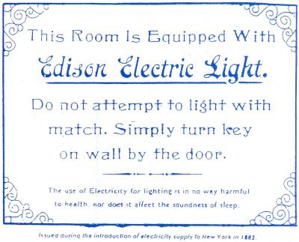
1882: Orientação sobre o uso da iluminação elétrica
Fonte: notas de aula do Prof. Castro
You can find this plate in the washrooms of the Courier Café in downtown Urbana.

Slide 5
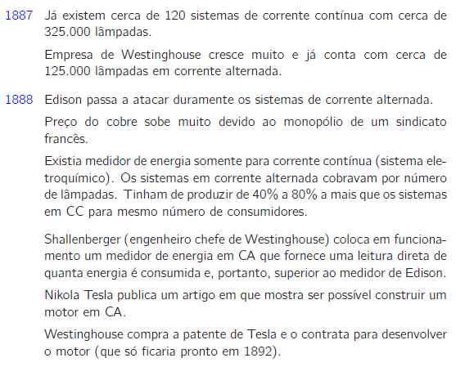
Evolução histórica
Fonte: notas de aula do Prof. Castro

Slide 6
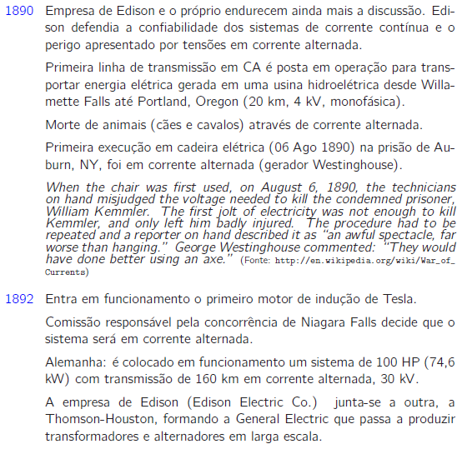
Evolução histórica
Fonte: notas de aula do Prof. Castro

Slide 7
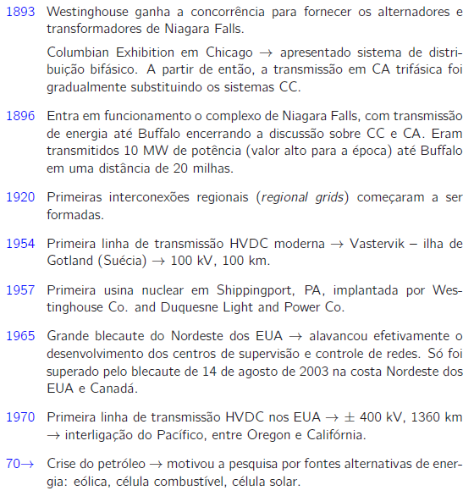
Evolução histórica
Fonte: notas de aula do Prof. Castro

Slide 8
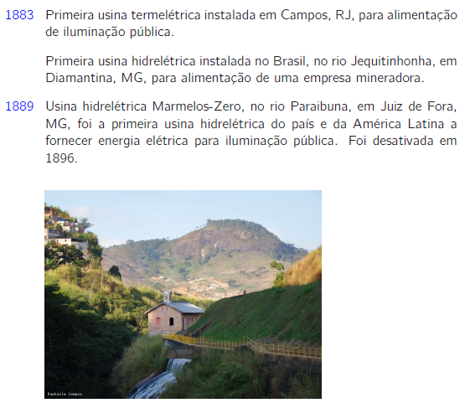
Evolução histórica – Brasil
Fonte: notas de aula do Prof. Castro

Slide 9
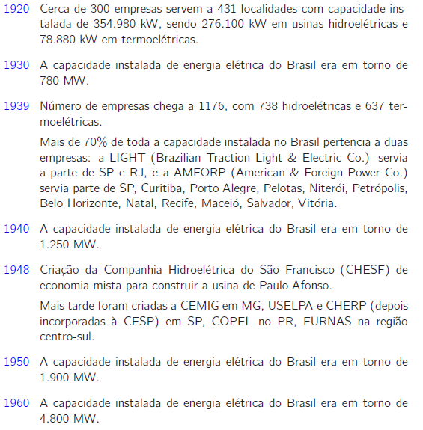
Evolução histórica – Brasil
Fonte: notas de aula do Prof. Castro

Slide 10
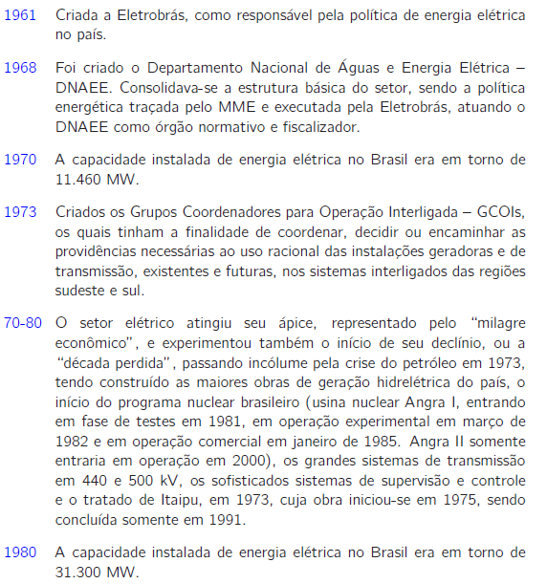
Evolução histórica – Brasil
Fonte: notas de aula do Prof. Castro

Slide 11
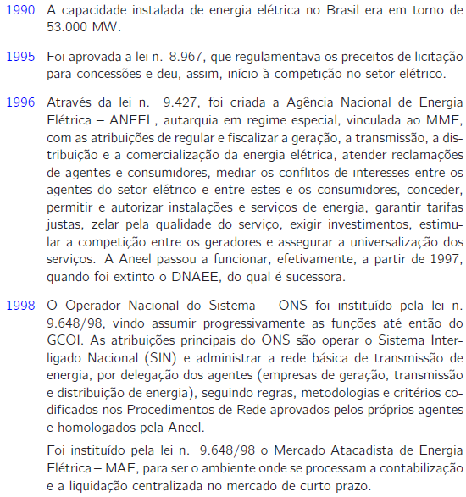
Evolução histórica – Brasil
Fonte: notas de aula do Prof. Castro

Slide 12
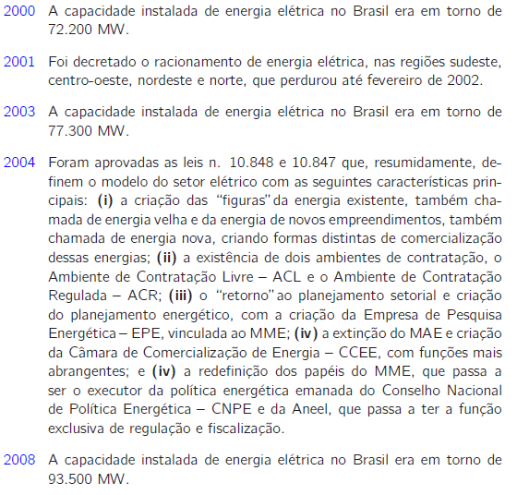
Evolução histórica – Brasil
Fonte: notas de aula do Prof. Castro

Slide 13
Sistemas de transmissão
Fonte: notas de aula do Prof. Castro
Pressão para transmissão de grandes quantidades de energia através de longas distâncias
Primeiros sistemas: 12, 44 and 66 kV (RMS)
1922: 165 kV
1923: 220 kV
1935: 287 kV
1953: 330 kV
1965: 500 kV
1966: 735 kV (Hydro Quebec)
1969: 765 kV (American Electric Power)

Slide 14
Sistemas de transmissão
Grandes redes de transmissão interligadas de dimensões continentais predominantemente CA com crescente aplicação de transmissão CC para longas distâncias ou para interligação de sistemas

Slide 15
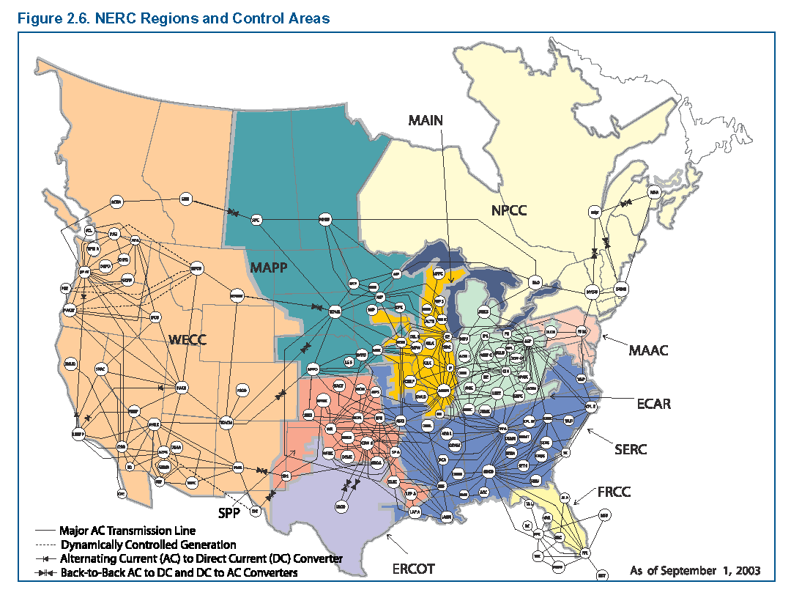
Sistemas de transmissão: Rede norte americana

Slide 16
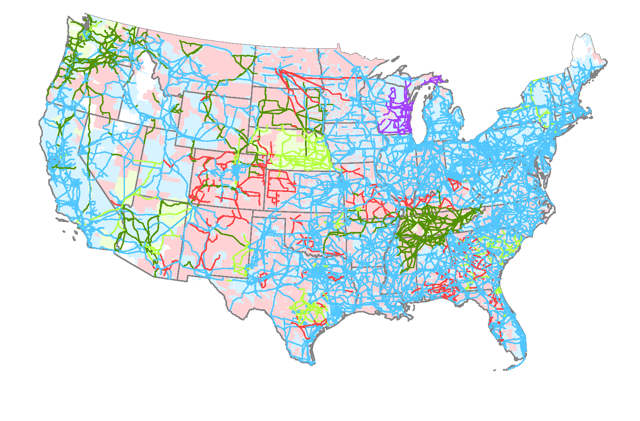
Sistemas de transmissão: Rede norte americana
Legend
Cooperatives
Federal
Independent Transmission Companies
Other Public Power
Shareholder-Owned
Copyright 2003 Edison Electric Institute. Source: POWERmap, © Platts, a Division of the McGraw Hill Companies.

Slide 17
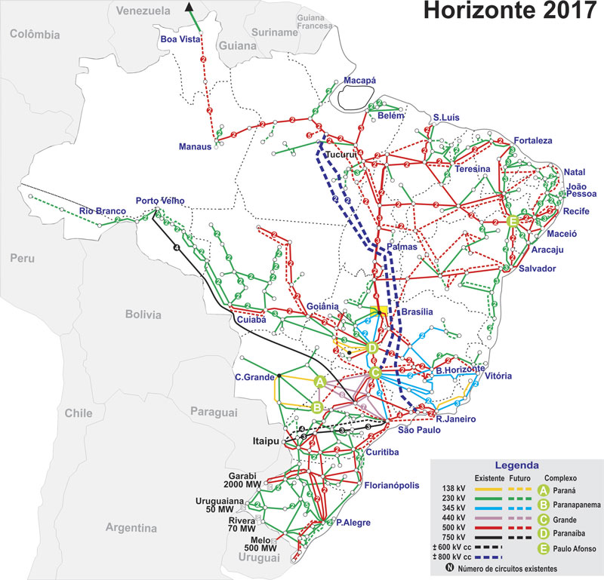
Sistemas de transmissão: Rede brasileira
SIN: Sistema Interligado Nacional
143.739 km de linhas de transmissão
Fonte: Operador Nacional do Sistema - ONS

Slide 18
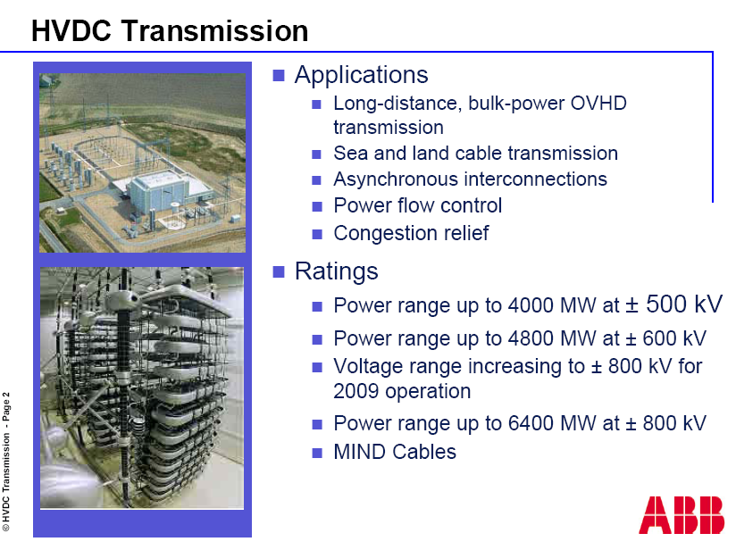

Slide 19
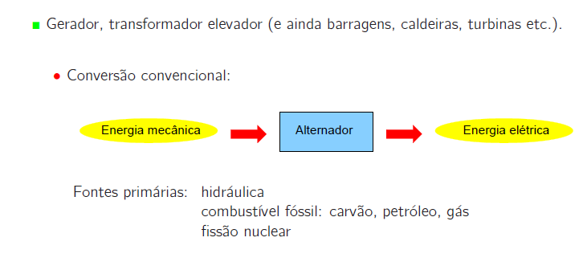
Geração: como alimentar esses sistemas
Fonte: notas de aula do Prof. Castro
Grandes usinas hidrelétricas e térmicas (carvão, gás e nuclear) localizadas afastadas dos grandes centros consumidores.

Slide 20
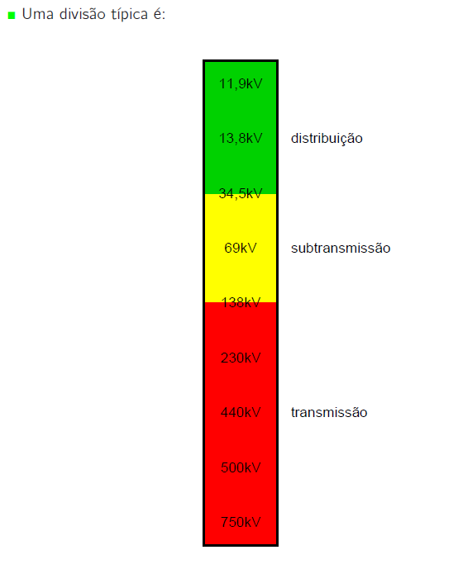
Sistemas de transmissão e de distribuição: níveis de tensão
Fonte: notas de aula do Prof. Castro

Slide 21
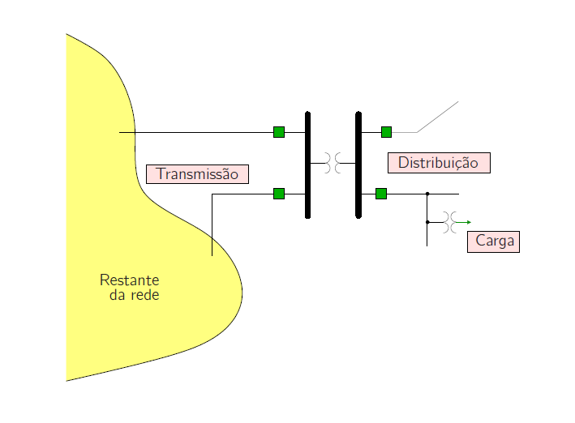
Sistemas de distribuição
Fonte: notas de aula do Prof. Castro

Slide 22
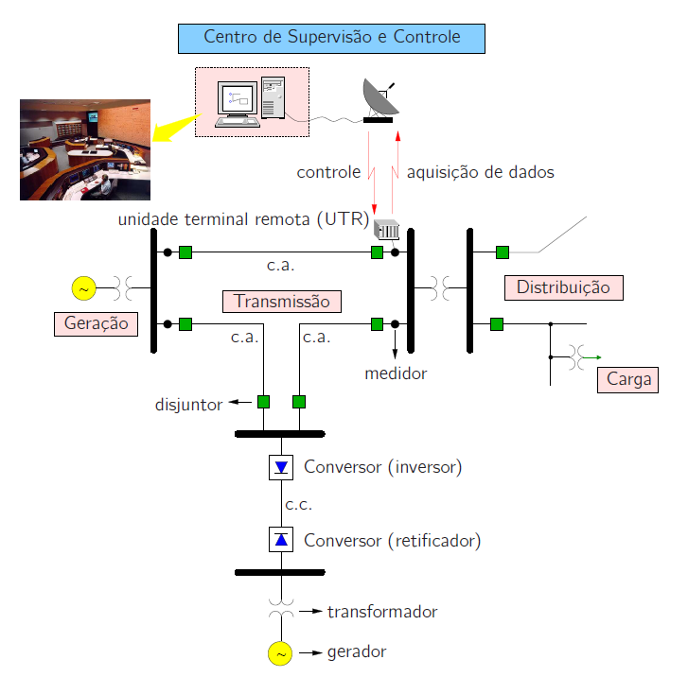
Sistema elétrico de potência
Fonte: notas de aula do Prof. Castro

Slide 23
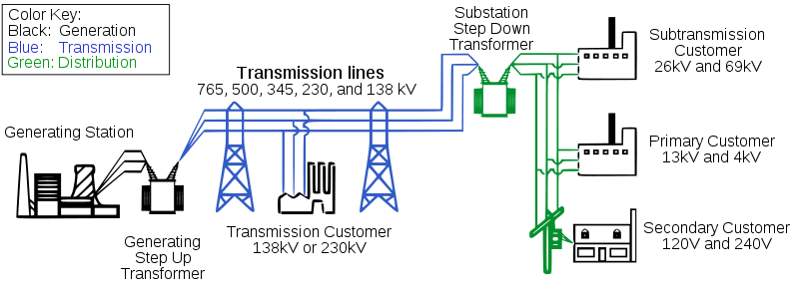
Sistemas de energia elétrica (GTD): passado e presente
Código de cores:
Preto: Geração
Azul: Transmissão
Verde: Distribuição
Transformador Abaixador
Consumidor SubTransmissão 69kV
Linhas de Transmissão
138kV, 230kV, 440kV, 500kV
Geração Central
Consumidor Primário 13,8kV, 34,5kV
Transformador Elevador
Consumidor Transmissão 138kV, 230 kV
Consumidor Secundário 110V e 220V
Principais características:
Geração centralizada de grande porte (afastada dos centros consumidores);
Médio/Alto nível de automatização e monitoramento nos sistemas de transmissão e geração;
Baixo nível de automatização e monitoramento nos sistemas de distribuição;
Consumidor final passivo (sem possibilidades de interação e tomada de decisão);
Modelos de negócio apresentando poucas oportunidades de prestação de novos serviços.

Slide 24
Sistemas de energia elétrica: presente e futuro
Quais são os principais motivadores para as mudanças?
Crescente aumento da demanda por energia elétrica;
Esgotamento de recursos primários para geração (necessidade de diversificação da matriz energética);
Necessidade de redução da emissão de gases de efeito estufa (CO₂);
Interesses econômicos e governamentais;
Sistemas com equipamentos relativamente antigos (deterioração);
A sociedade digital exige melhores índices de confiabilidade e qualidade de energia (consumidores mais cientes e cargas mais sensíveis);
Consumidor mais cientes dos seus direitos (exigentes).

Slide 25
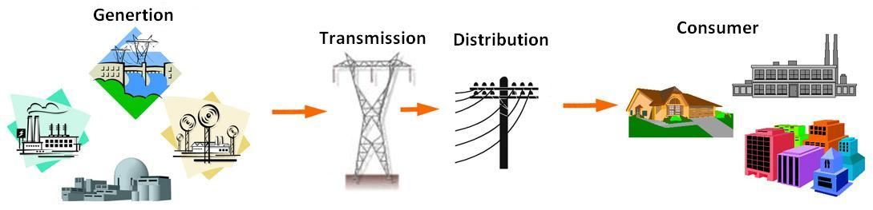
Quais são as potenciais mudanças nos sistemas atuais?
Geração
Transmissão
Consumidor
Distribuição
Impacto nos sistemas de geração: Moderado
Passado/Presente:
Principalmente geração centralizada de grande porte
Futuro (potencial):
Geração centralizada de grande porte combinada com a geração distribuída (principalmente envolvendo novas fontes renováveis – eólica e solar)

Slide 26
Quais são as potenciais mudanças nos sistemas atuais?
Geração
Transmissão
Consumidor
Distribuição
Impacto nos sistemas de transmissão: Moderado
Passado/Presente:
Boa parte dos equipamentos monitorados manualmente
Limitadas opções de controle durante contingências (defeitos)
Não opera de forma proativa para diagnosticar potenciais problemas (atuação reativa)
Restauração manual
Futuro (potencial):
Mais tecnologias de medição/monitoramento (por exemplo medição sincronizada via GPS (PMUs – Phasor Measurement Units)
Mais flexibilidades de controle via eletrônica de potência (FACTS, HVDC)
Sistemas de monitoramento, proteção e controle abrangente – Wide Area (WAMS/WAMPAC)
ONS: A sua fase inicial compreende a instalação de PMUs em 31 subestações do SIN para monitorar 181 terminais de linhas de transmissão, incluídas no Plano de Modernização de Instalações (PMI) 2014-2017.

Slide 27
Quais são as potenciais mudanças nos sistemas atuais?
Geração
Transmissão
Consumidor
Distribuição
Impacto nos sistemas de distribuição: Alto
Futuro (potencial):
Equipamentos com monitoramento remoto e automático (soluções integradas para monitoramento da vida útil dos equipamentos)
Proteção adaptativa
Soluções integradas de monitoramento e informação do sistema em tempo real para o isolamento de faltas
Soluções integradas de monitoramento para reduzir o furto de energia
Sistemas integrados para redução de perdas
Confiabilidade preditiva
Geração distribuída
Passado/Presente:
Equipamentos monitorados manualmente
Sistemas de proteção, controle e monitoramento limitados e localizados.
Reduzida capacidade de isolamento de faltas
Furto de energia
Perdas técnicas elevadas na distribuição de energia
Confiabilidade estimada
Rede passiva

Slide 28
Quais são as potenciais mudanças nos sistemas atuais?
Geração
Transmissão
Consumidor
Distribuição
Impacto nos consumidores: Alto
Passado/Presente:
Cargas tradicionais (simples e bem comportadas)
Impossibilidade em exercer controle direto sobre o uso de energia dos consumidores (pelas concessionárias). Respostas limitadas a programas de eficiência energética
Falta de conhecimento sobre como os consumidores estão utilizando a energia (para redução e otimização do uso)
Dificuldades em utilizar geração distribuída e sistemas de armazenamento de energia para melhor aproveitamento do sistema elétrico
Futuro (potencial):
Dispositivos digitais/microprocessados/eletrônicos
Soluções de resposta à demanda com controle direto sobre a carga
Infraestrutura avançada de medição (smart meters)
Soluções para gerenciamento de energia residencial
Soluções para integrar recursos associados a distribuição, geração e armazenamento de energia

Slide 29
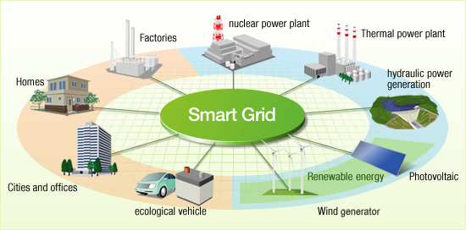
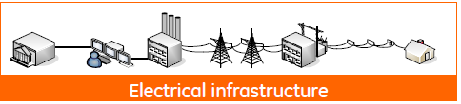
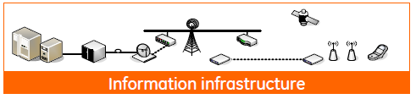
Smart grids
Smart Grid
Smart Grid: “… a power system that can incorporate millions of sensors all connected through an advanced communication and data acquisition system. This system will provide real-time analysis by a distributed computing system that will enable predictive rather than reactive responses to blink-of-the-eye disruptions.” (The Electric Power Research Institute - EPRI)
+
Sources: UtilityPoint by Ethan Cohen, EPRI Intelligrid
Source: Environmental activities hitachi.com

Slide 30
Smart Grid: potential future
Passive systems → active systems (distributed energy resources);
Non-supervised systems→ supervised systems (smart meters);
Deterministic analysis/evaluation/design → analysis of risk (probabilistic);
Passive consumer → active/participative consumer;
Low flexibility/opportunities for services and business models → new services and business models.
Fit-and-forget (oversizing) → high-levels of monitoring and automation to maximize assets utilization

Slide 31
Smart Grids: "emerging" technologies
Distributed generation (photovoltaic generation )
Distributed sensors/meters (smart meters)
Electric Vehicles
Energy storage systems (batteries)
Power electronic-based equipment (Custom Power)
Well established market
Market under development
Market to be developed

Slide 32
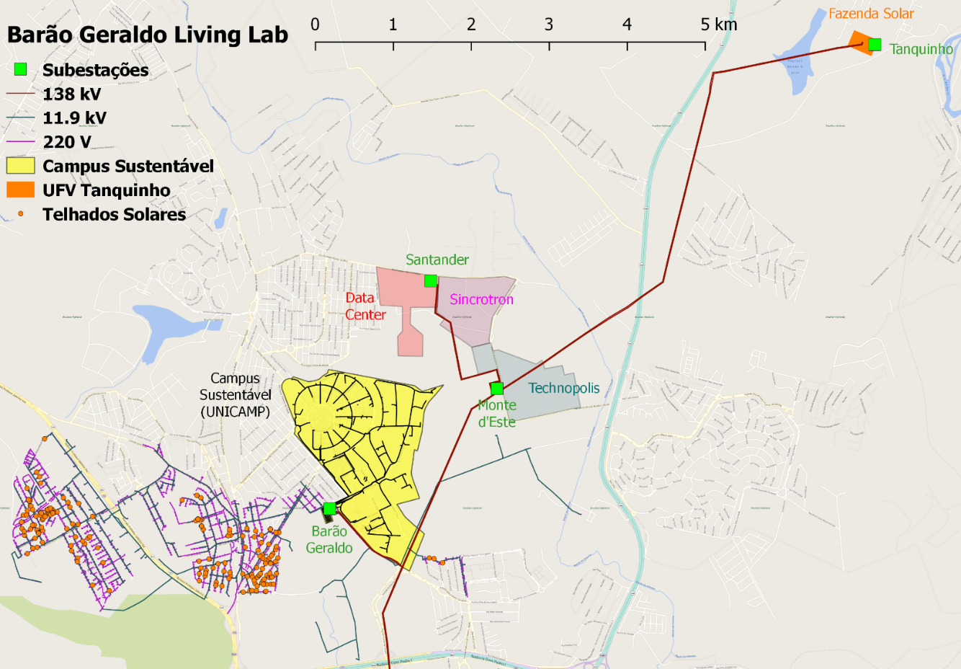
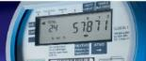






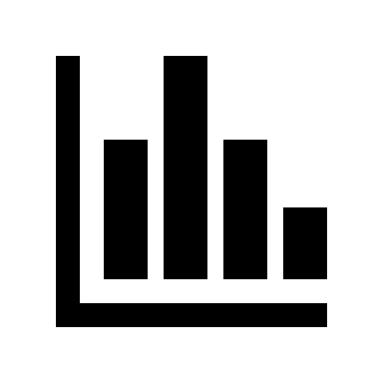





Smart Grids: Exemplo caso real
PA3020
PA0060
PA0045
PA3032
PA3012
+2 bilhões de medições/ano
PA3018

Slide 33



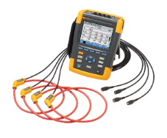
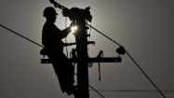
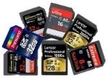
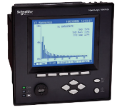
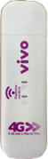
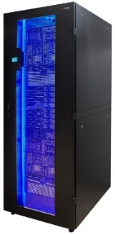

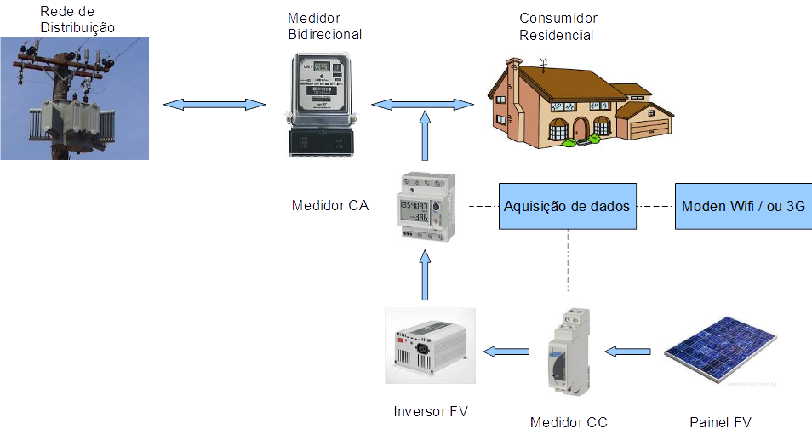
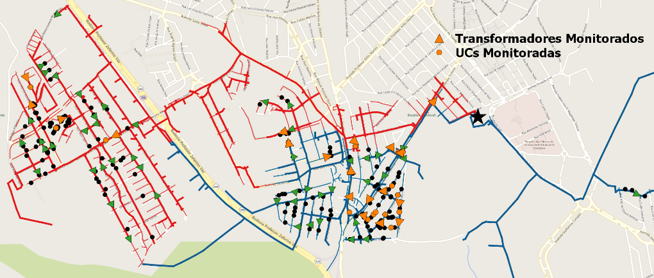
Análise dos dados de medições coletadas no laboratório vivo de Barão Geraldo Campanha de medição de qualidade de energia elétrica
Monitoramento e coleta de dados
Qualímetros: 45 pontos de medição (Trafos e Ucs) – 10 segundos / 30 dias;
+ 2 bilhões de medições/ano
big data + data analytics
Medições CA e CC – 1 min / 1 ano;
Medição de faturamento – 5-60 min / 1 ano;
231 UCs
Dispositivos de medição não utilizados em uma instalação FV convencional

Slide 34
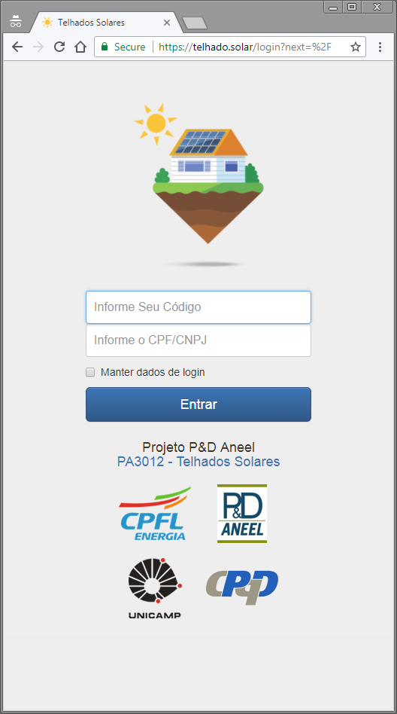
Análise dos dados de medições coletadas no laboratório vivo de Barão Geraldo SOL: Sistema Online de Leitura
SOL: Sistema Online de Leitura
Interface criada para que os consumidores possam acompanhar em tempo real a geração do próprio painel fotovoltaico.

Slide 35
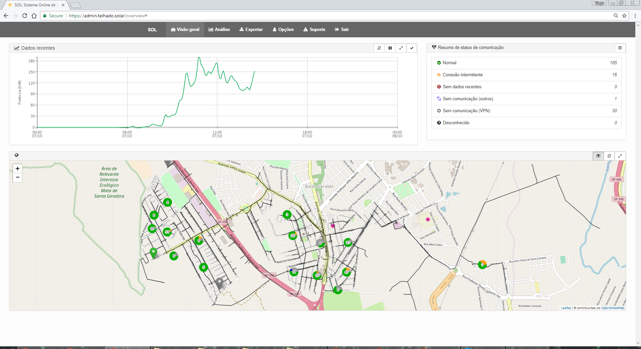
Análise dos dados de medições coletadas no laboratório vivo de Barão Geraldo SOL: Sistema Online de Leitura
SOL: Sistema Online de Leitura

Slide 36
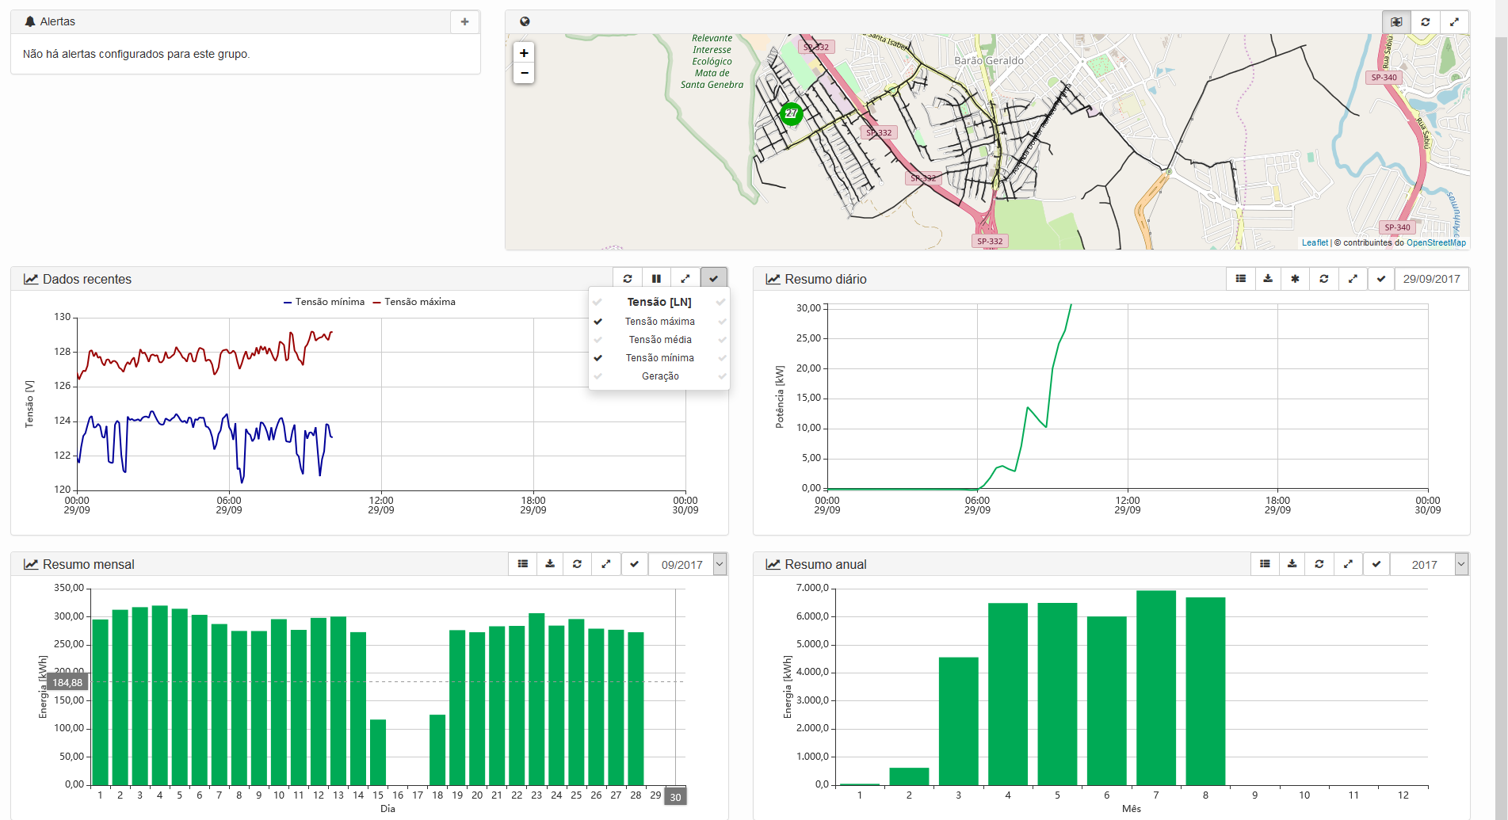
Análise dos dados de medições coletadas no laboratório vivo de Barão Geraldo SOL: Sistema Online de Leitura
SOL: Sistema Online de Leitura
SOL

Slide 37
Smart grids
Why move to smart grid?
Regulators
Improve quality
Balanced prices
Reduce CO2 emissions
G, T & D Companies
Increase earnings
Improve quality
Consumers
Lower prices
Better quality

Slide 38
Comentários
Os sistemas de energia elétrica estão passando por profundas modificações, criando novas oportunidades e necessidades. Neste contexto, tem-se:
Ensino: Necessidade de formar um novo tipo de engenheiro de sistemas de potência, mantendo a base sólida tradicional (fluxo de carga, cálculo de curto-circuito, estabilidade, etc), mas também com bom conhecimento em energias renováveis, teoria da informação e comunicação, controle moderno etc;
Mercado: Renovação do quadro de engenheiros do setor elétrico (maior apelo junto aos estudantes e novas oportunidades);
Governo: Novos agentes (GD, veículo elétrico, smart meters) demandam novas regulamentações (incluindo incentivos ou não). É papel da universidade participar deste processo junto aos órgãos do governo.
Pesquisa: Do ponto de vista de pesquisa, tem-se potencial para desenvolvimentos científicos e tecnológicos, entre outros, nos seguintes temas:
Metodologias para viabilizar a integração de elevada quantidade geração renovável não somente em sistemas de transmissão, mas sobretudo em sistemas de distribuição (MT e BT);
Metodologias para aplicação dos novos dados de medição (smart meters, PMUs etc) disponíveis no gerenciamento dos sistemas de energia elétrica;

Slide 39
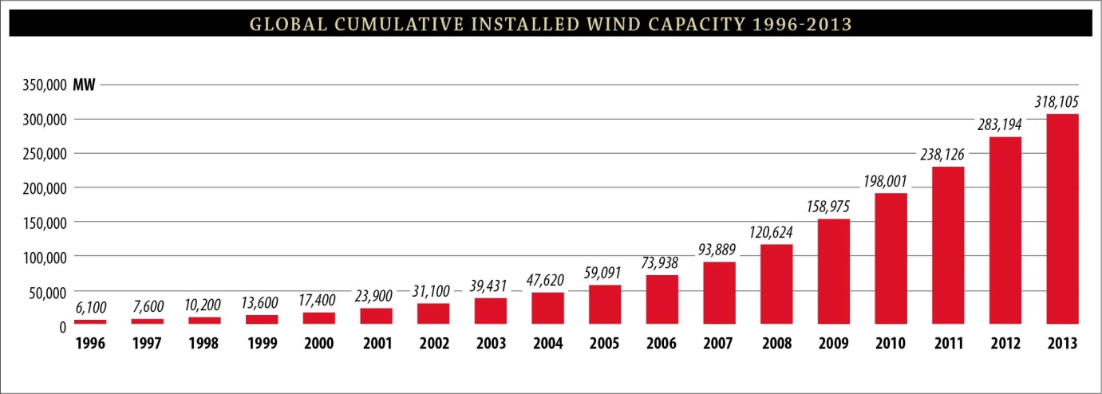
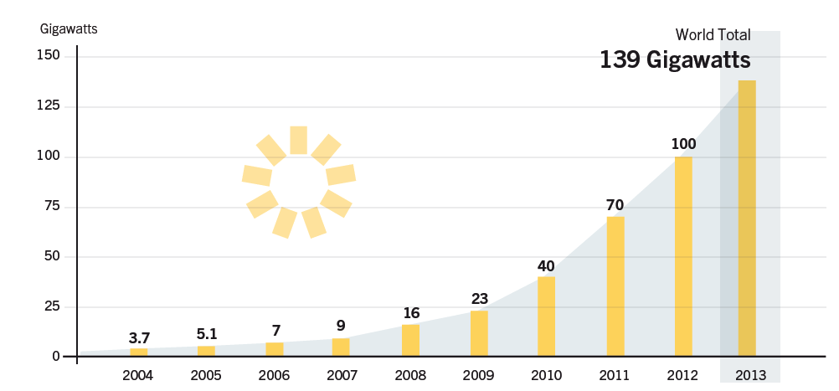
Há oportunidades?
Investimentos
Quantidade | Brasil | Europa
Consumidores | 68,6 milhões | 260 milhões
Concessionárias | 64 | 2400
Medidores inteligentes a serem instalados até 2020 | 63 milhões | 200 milhões
Investimentos na modernização de sistemas de distribuição (até 2021) | $36,6 bilhões | 400 bilhões de euros
Consumo anual | 463,7 TWh | 2700 TWh
Capacidade acumulada de geradores fotovoltaicos instalados no mundo

Slide 40
Próxima aula
Geração de energia elétrica: fontes primárias e tecnologias de conversão

